Slide 1
Streams
DAM
HARNINA
Notes:
https://www.youtube.com/watch?v=Gg6wPcfiZm8

Slide 2
Introducción
Conocemos bien las colecciones
Hemos visto List, Set, Map, Stack…
Sabemos como recorrerlas, como modificarlas usando iteradores, etc.
Pero usando ciertas herramientas de J8 podemos hacer este proceso más escueto
La primera de las cosas que vamos a ver es el pipeline

Slide 3
pipeline
Un pipe, tubería, en informática, es la herramienta que me permite conectar la ejecución de dos procesos, de forma que la salida de uno se convierta en la entrada del siguiente. El símbolo es |
Este proceso puede repetirse, haciendo que, a su vez, la salida de este segundo sea la entrada de un tercero. Y se puede seguir indefinidamente, siempre que la salida de uno sea compatible con la entrada del siguiente
A esto se le conoce como pipeline
Vamos a probar esto, en código, con String

Slide 4
Algo muy importante
En el ejemplo habéis podido ver que las salidas de cada método son valores inmutables, es decir, se pasan por valor de un método al siguiente
Esto respeta la programación funcional que dice que no puede haber efectos colaterales, es decir, la ejecución de un pipeline no debe verse afectada, ni afectar, a otros métodos

Slide 5
Streams
Java 8 Aplica la programación funcional a las colecciones creando la clase Stream.
Cada colección puede entregar un Stream mediante el método stream().
La clase Stream tiene una serie de métodos para gestionarlos. Muchos de ellos devuelven otro Stream. Por eso se puede aplicar un pipeline
Otros devuelven una colección
Otros devuelven un Optional

Slide 6
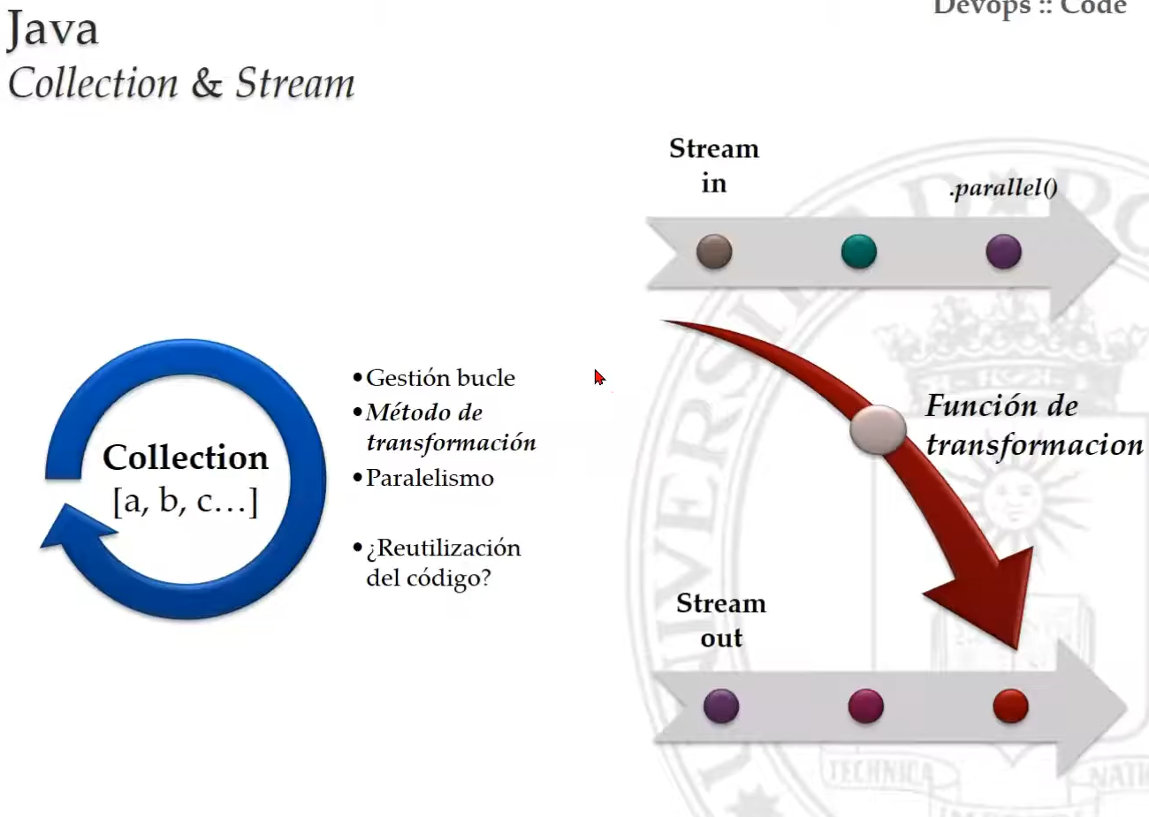

Slide 7
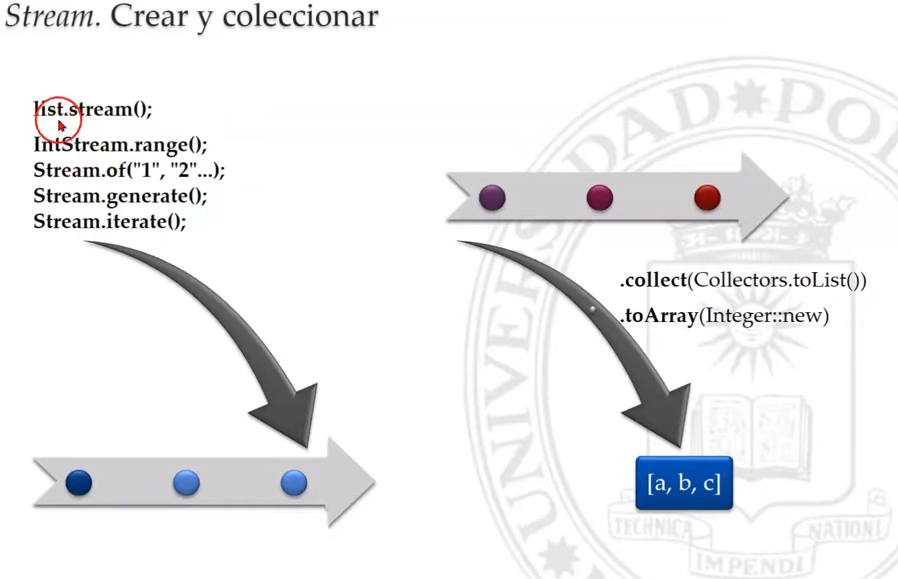

Slide 8
Operacion
Un Stream es un flujo. Como el que estudiamos con ficheros.
En un flujo siempre: se abre, se opera, se cierra. Esto no es una excepción.
Al llamar al método stream() abrimos el flujo.
Usando pipeline podemos trabajar sobre el. La ultima operación cerrará el stream.
Esta última operación puede ser la colección transformada (una nueva)

Slide 9
funciones
Una vez que obtienes el flujo (hay formas de generar flujos que no explicamos aquí)
filter(Predicate) para seleccionar elementos
skip(long) para saltar n elementos
limit(long) para limitar la cantidad de elementos
map(Function) para transformar los elementos según la función
sorted(Comparator) para ordenar

Slide 10
funciones
mapTo… diferentes transformaciones
collect(Collectors) para convertir el stream en Collecion (o lo que sea)
toArray()
distinct() entrega un stream sin repeticiones
peek(Consumer) puede trabajar con elementos de forma intermedia. Por ejemplo para visualizarlo
flatMap() Si los elementos de una collection son una colecction los deserializa.

Slide 11
funciones
reduce()
forEach()
findFirst(Predicate)
anyMatch(Predicate)
noneMatch(P)
allMatch(P)

Slide 12
Final
Vamos a hacer algunos ejercicios de colecciones del año pasado y los vamos a volver a hacer con streams.
Vigila que la legibilidad del código no se pierda.
Cada llamada en el pipeline, que comienza con el punto, debería estar en su propia línea

